Slide 1
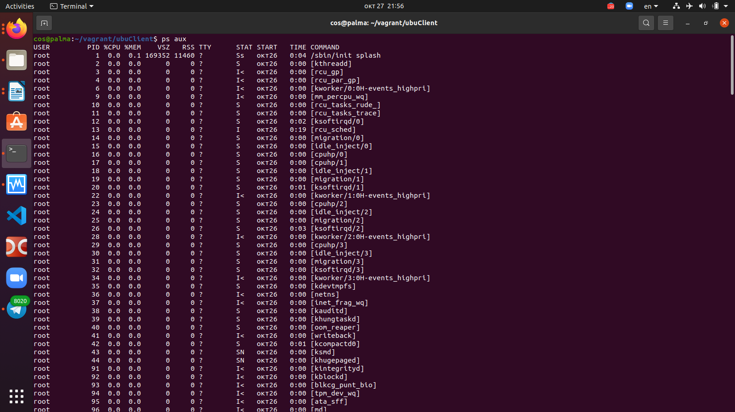
1) Отобразить все процессы в системе.

Slide 2
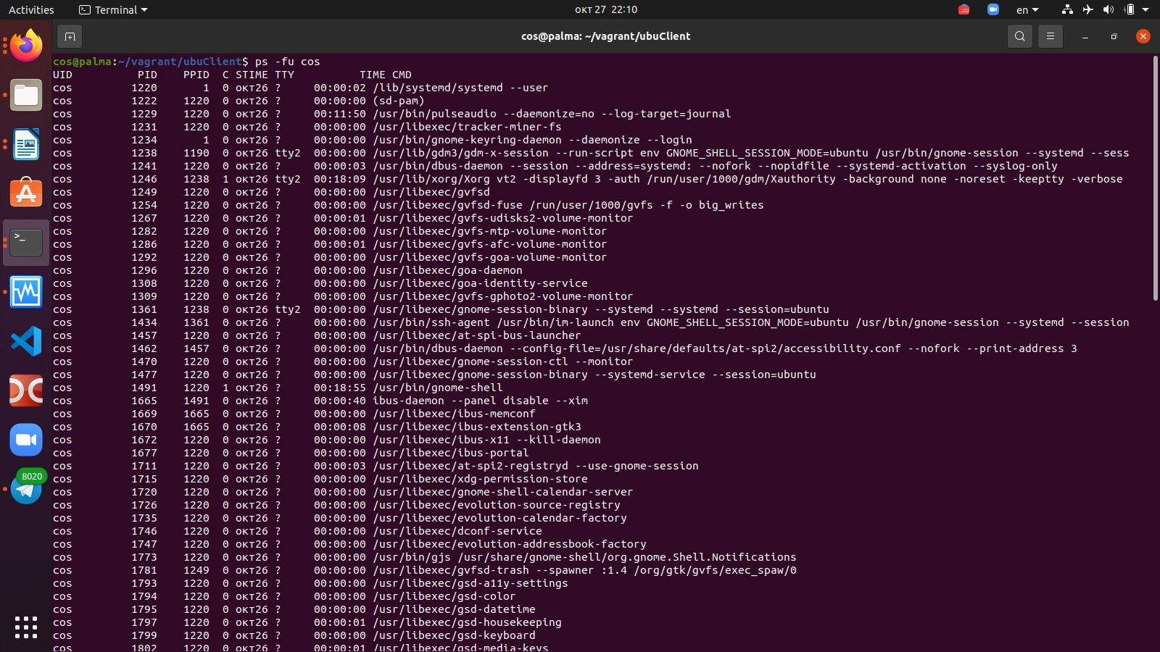
2) Отобразить процессы только своего пользователя.

Slide 3
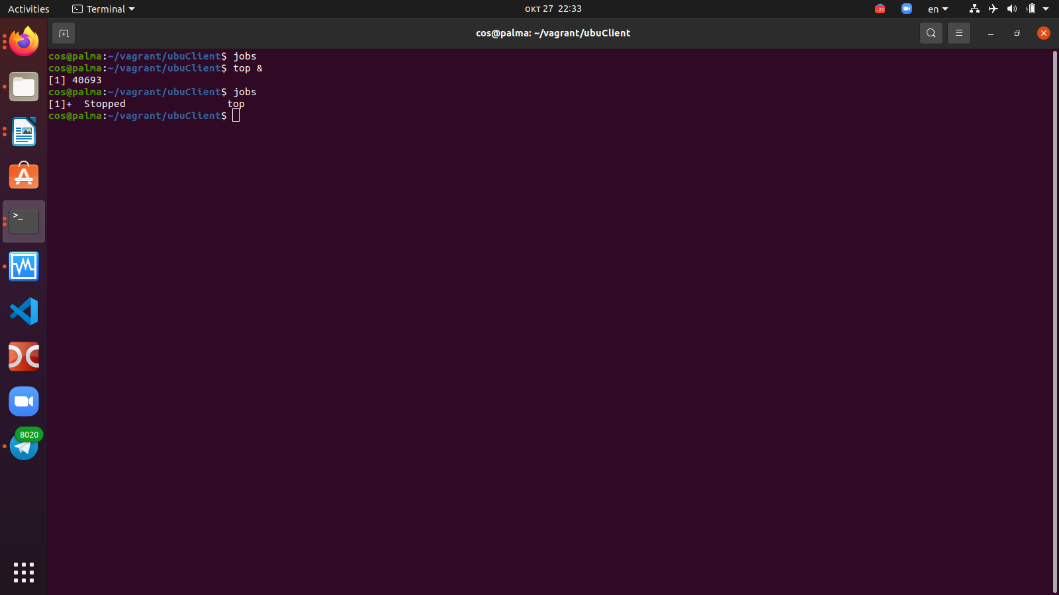
3) Запустить диспетчер задач top в фоновом режиме.
4) Остановить диспетчер задач, запущенный в фоновом режиме.

Slide 4
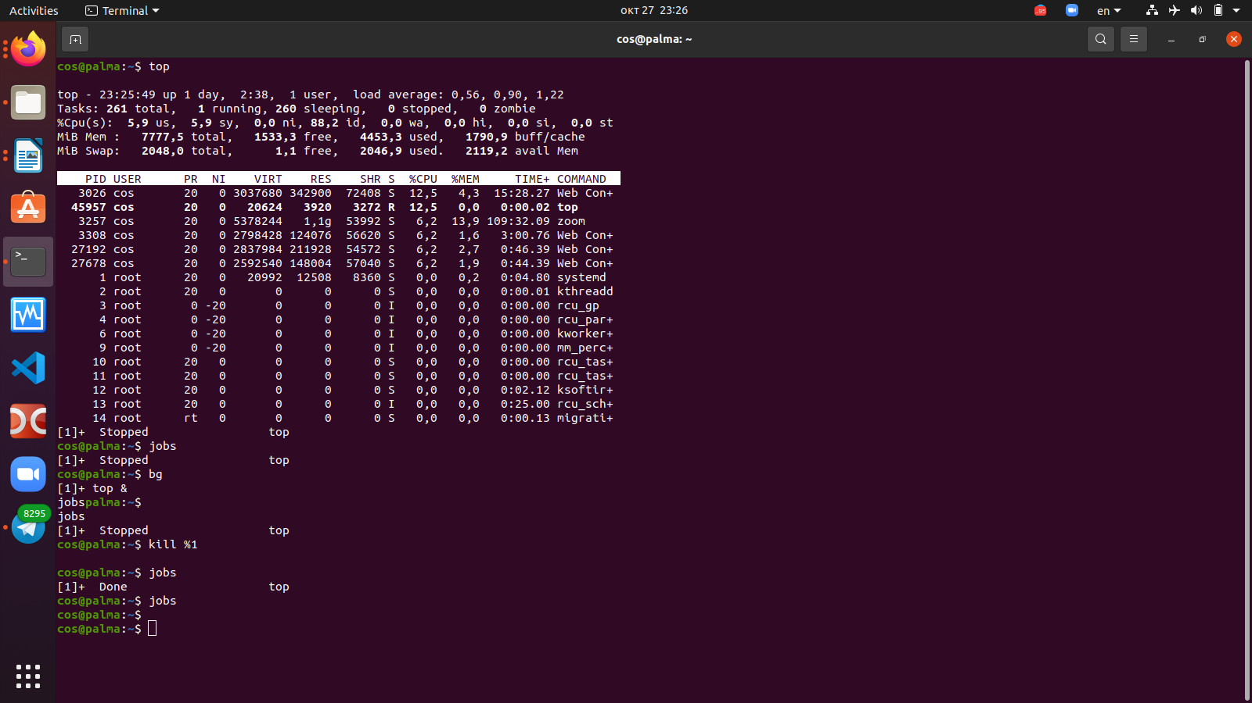

Slide 5
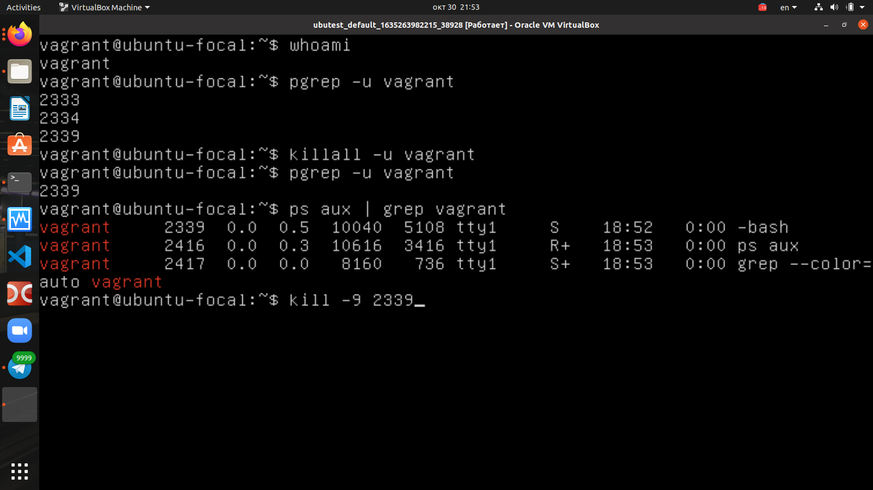
5) Остановить все запущенные процессы активного в данный момент пользователя.

Slide 6
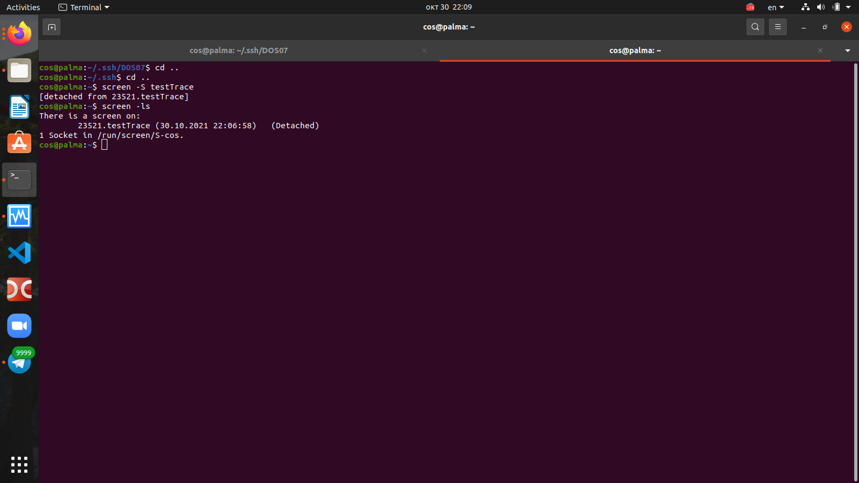
6) Запустить процесс трассировки до google.com и свернуть его в отдельный screen.

Slide 7
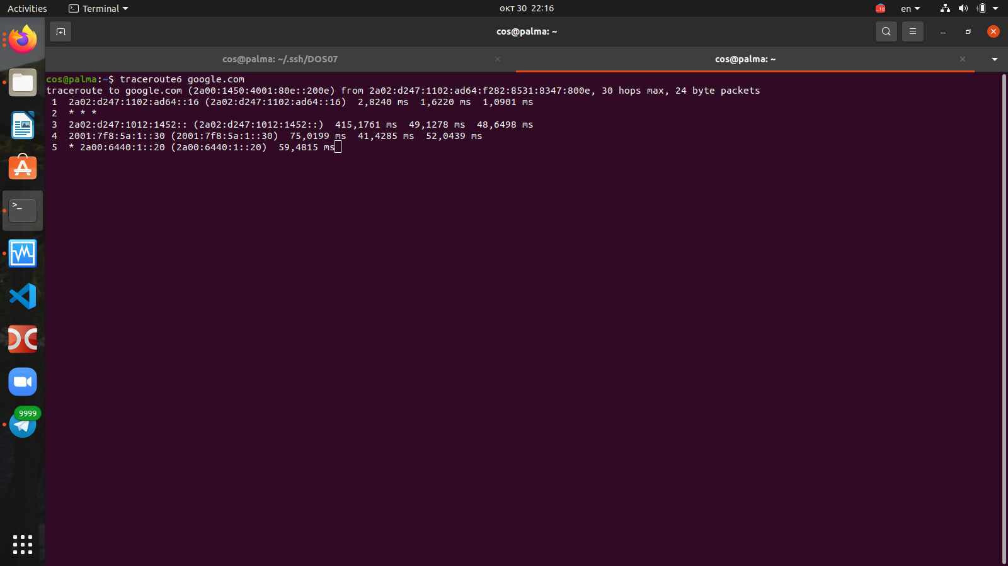

Slide 8
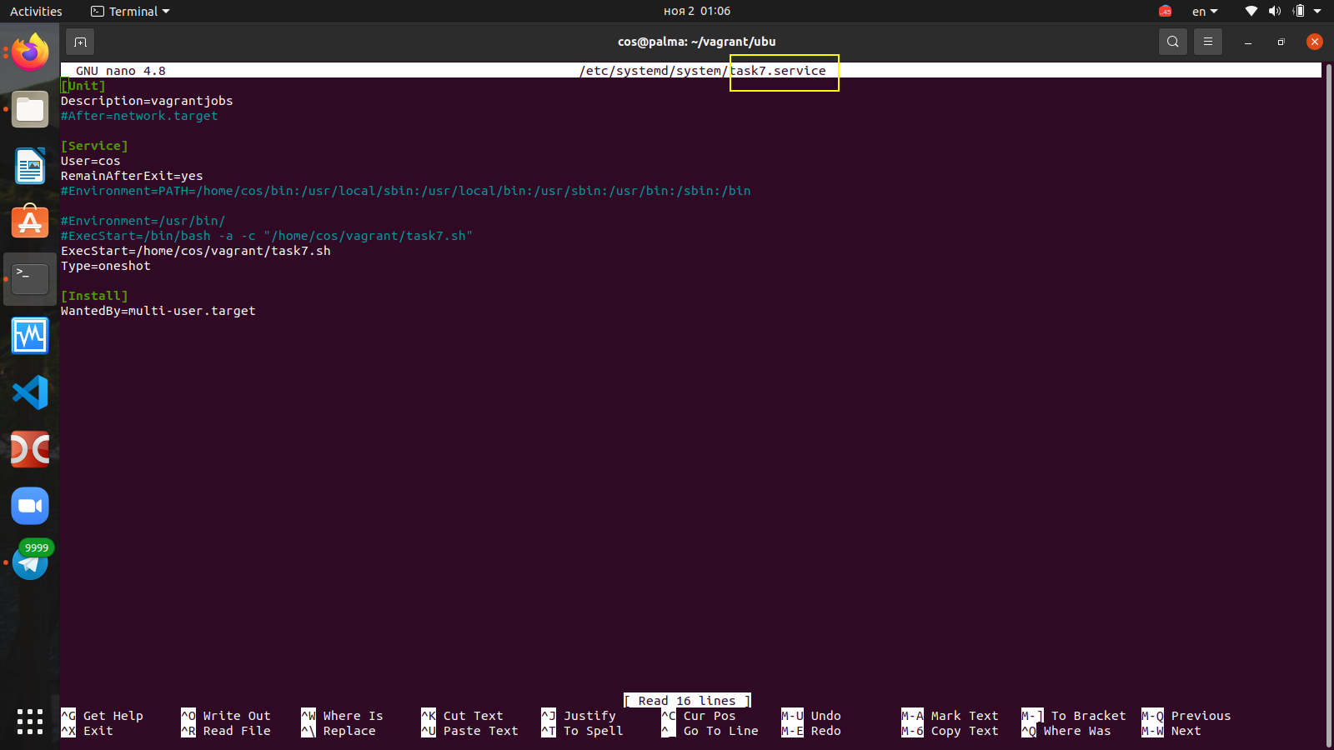
7) написать свой сервис под управлением systemd

Slide 9
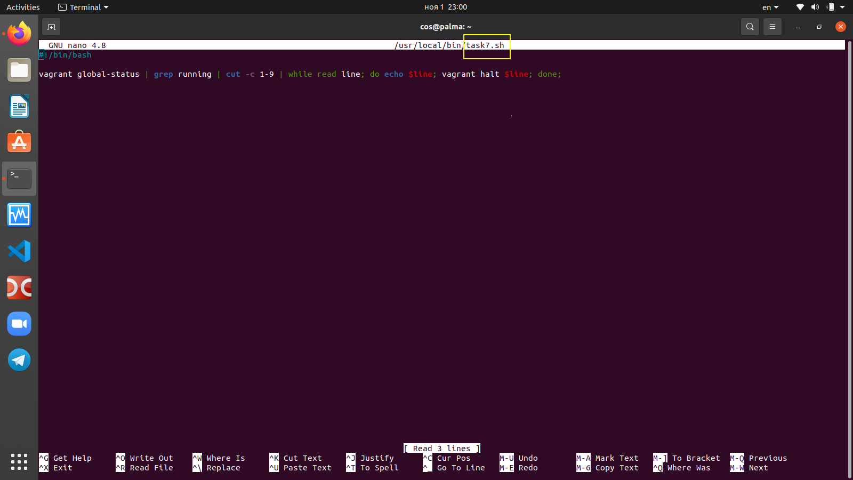

Slide 10
